Slide 1
5.7.1 虚拟存储管理基本原理
1) 常规存储器管理方式的特征
(1)一次性。
(2)驻留性。
2) 局部性原理
(1)时间局限性。
(2)空间局限性。

Slide 2
5.7.1 虚拟存储管理基本原理
3)虚拟存储器
遵循的原则是：
（1）把程序中最近常用的部分驻留在高速的存储器中；
（2）一旦这部分变得不常用了，则把它们送回到低速的存储器中；
（3）这种换入换出是由硬件或操作系统完成的，对用户是透明的；
（4）力图使存储系统的性能接近高速存储器，容量（价格）接近低速存储器。

Slide 3
5.7.2 请求分页存储管理
1) 请求分页原理
请求分页存储是建立在分页存储管理基础之上，从静态分页存储管理发展而来的。在作业或进程开始执行前，不把作业或进程的程序段和数据段一次性的全部装入内存，而只是装入被认为是经常使用的那一部分。其他部分则在程序执行过程中动态的装入，即当需要执行某条指令或某条指令需要访问其它的数据或指令时，发现这些指令和数据不在内存中，则发生缺页中断，系统通过页面置换，将外存中的相应页调入内存。
请求分页的地址变换过程与静态分页管理方式相同，都是通过页表查询出相应的块号之后，再由块号与页内地址相加得到实际的物理地址。

Slide 4
5.7.2 请求分页存储管理
2)缺页中断机构
请求分页系统中的地址变换机构（又称为缺页中断机构）是在分页系统地址变换机构的基础上，为实现虚拟存储器而增加了某些功能后完成的处理缺页中断以及从内存中换入换出页的功能等。
在请求分页系统中，每当所要访问的页不在内存时，便要产生一次缺页中断，请求操作系统将所缺的页调入内存。缺页中断作为一种中断，同样需要经历诸如保护CPU环境，分析中断原因，转入缺页中断处理程序、恢复CPU环境等几个步骤。在缺页中断逻辑中需要完成诸如所需页从何处装入、新调入的页放在何处等相关的细节操作。

Slide 5
5.7.3 页面置换算法
在请求分页存储管理中，进程或作业执行中产生缺页中断，需要从外存中调入对应的程序或数据到内存当中，此时，如果内存已经满了，那么应该调出哪一页以腾出内存空间就需要遵循一定的算法。通常把这类算法称为页面置换算法。

Slide 6
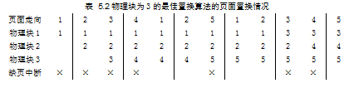
（1）最佳置换算法
最佳置换算法(Optimal Replacement,OPT)是从内存中选择今后不再访问的页面或者在最长一段时间以后才需要访问的页面予以淘汰。

Slide 7
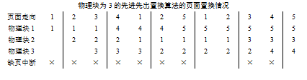
（2）先进先出置换算法
先进先出置换算法(First In First Out, FIFO)是淘汰最先进入内存的页面，即选择在内存中驻留时间最久的页面予以淘汰。该算法的出发点是最早调入内存中的页面，其不再被使用的可能性也会更高。

Slide 8
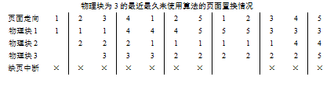
（3) 最近最久未使用算法
FIFO算法和OPT算法之间的主要差别是，FIFO算法利用页面进入内存后的时间长短作为置换依据，而OPT算法的依据是将来使用页面的情况。如果以最近的过去作为不久将来的近似，那么就可以把过去最长一段时间里不曾被使用的页面置换掉。它的实质是，当需要置换一页时，选择在最近一段时间里最久没有使用过的页面予以置换。这种算法就称为最近最久未使用算法(Least Recently Used，LRU)。

Slide 9
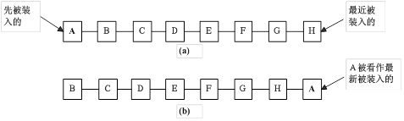
（4) 第二次机会置换算法
FIFO算法可能会把经常使用的页面置换出去，为了避免这一问题，对该算法做一个简单的修改：检查最老页面的R位。如果R位是0，那么这个页面既老又没有被使用过，可以立刻置换掉；如果是1，就将R位清0，并把该页面放到链表的尾端，修改它的装入时间使它就像刚装入的一样，然后继续搜索。

Slide 10
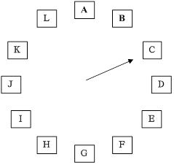
(5) 时钟页面置换算法

Slide 11
（6) 最近未使用页面置换算法
最近未使用（Not Recently Used，NRU）算法随机地从类编号最小的非空类中挑选一个页面淘汰之。这个算法隐含的意思是，在最近一个时钟周期淘汰一个没有被访问的已修改页面要比淘汰一个被频繁使用的“干净”页面好。NRU主要优点是易于理解和能够有效地被实现，虽然它的性能不是最好的，但是已经够用了。

Slide 12
5.7.4 请求分页系统性能分析
1) 缺页率对访问时间的影响
请求分页对计算机系统的性能有着举足轻重的作用。在请求分页系统中，假设使用了“快表”以提高访问内存的速度，则CPU访问内存所花费的时间由以下3个部分组成：
(1) 页面在“快表”时的存取时间，只需1个读写周期时间；
(2) 页面不在“快表”而在页表时的存取时间，需要2个读写周期时间；
(3) 页面既不在“快表”也不在页表时，发生缺页中断处理的时间。
缺页中断处理的时间又有3个部分组成：
(1) 缺页中断服务时间；
(2) 页面传送时间，包括：寻道时间、旋转时间和数据传送时间。
(3) 进程重新执行时间。

Slide 13
2) 抖动现象
在一个单CPU的计算机系统中，进程在多道程序环境下运行时，CPU的利用率随着程序道数的增加而提高，因为系统中的资源得到了比较充足的利用，但当进程数超过一定数量之后，随着进程数的进一步增加，CPU的利用率将急剧下降。这一现象就称之为抖动（Thrashing）现象。所谓抖动是指在具有虚拟存储器的计算机系统中，由于频繁的页面置换活动，使访问外存储器的次数过多，从而引起的系统效率大大降低的一种现象。如果一个进程的页面置换耗费的时间多于执行时间，则称该进程是抖动的。
抖动现象分为局部抖动和全局抖动两种类型。

Slide 14
5.7.5 请求分段存储管理
请求分段存储管理系统是在分段存储管理系统的基础上增加了请求调段功能和段置换功能后所形成的分段虚拟存储管理系统。由于作业的各段是根据请求被装入内存的，因此，这种存储管理也称为请求分段存储管理。

Slide 15
5.7.5 请求分段存储管理
1) 请求分段原理
根据虚拟存储器的原理，请求分段存储管理系统也为用户提供比实际内存容量大得多的存储空间。它把作业的所有分段的副本都存放在外存中，当作业被调度投入执行时，先把当前需要的—段或几段装入内存。在执行过程中，出现缺段中断时，再把存储在外存上的段交换至内存，以此实现请求分段存储管理。

Slide 16
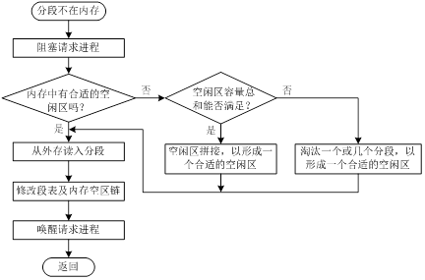
5.7.5 请求分段存储管理

